Slide 1


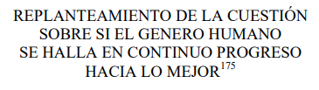
Fragmentos de

Slide 2


Slide 3
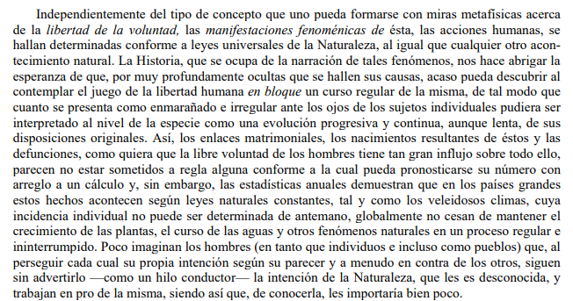

Slide 4
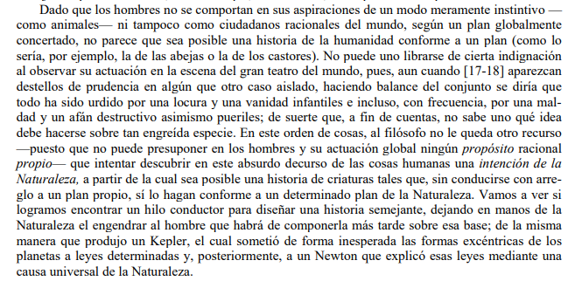

Slide 5
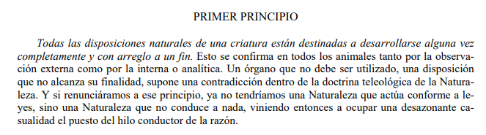

Slide 6
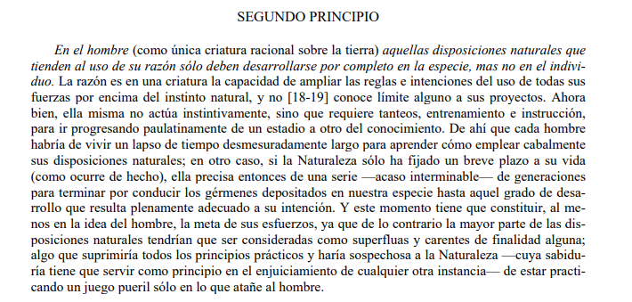

Slide 7
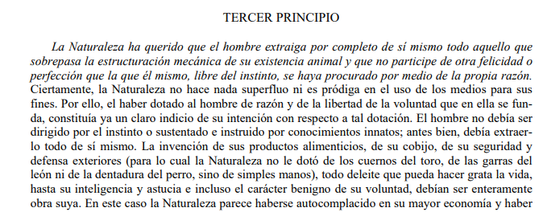

Slide 8
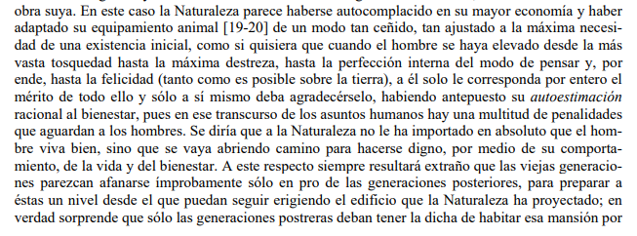
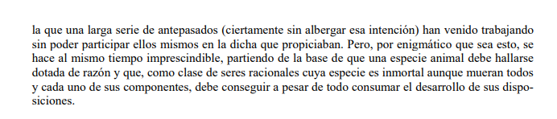

Slide 9
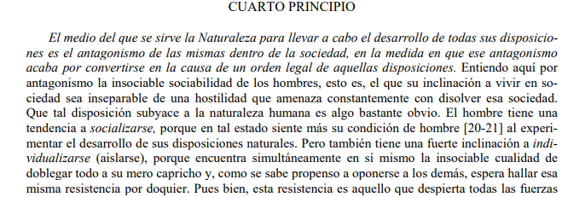

Slide 10
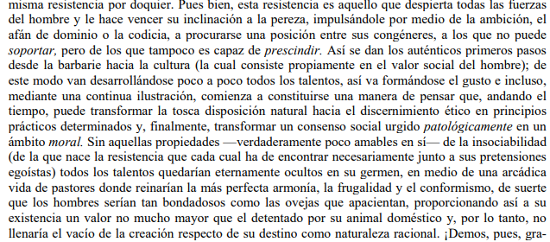

Slide 11
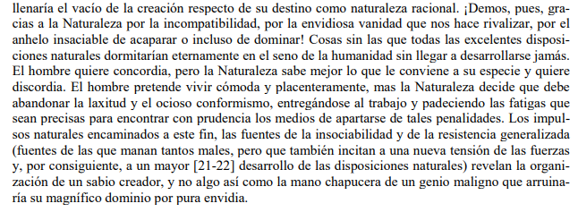

Slide 12
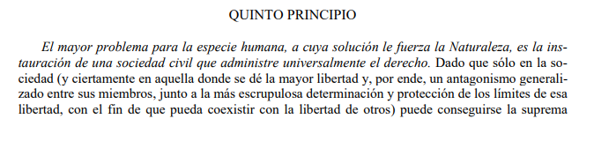

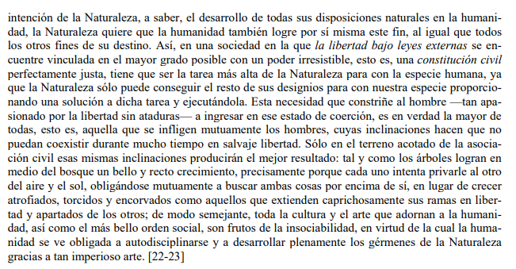

Slide 13


Slide 14
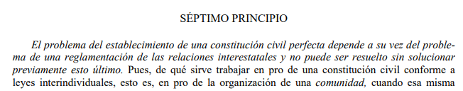
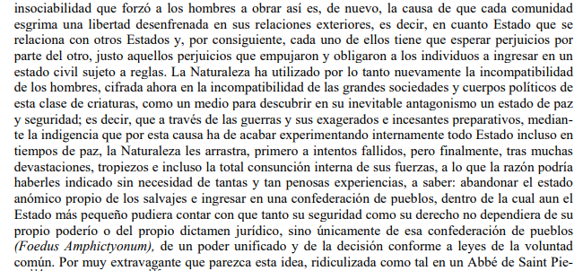

Slide 15
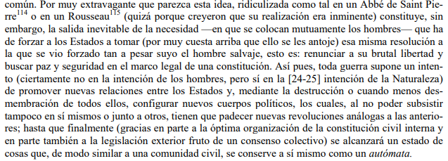

Slide 16
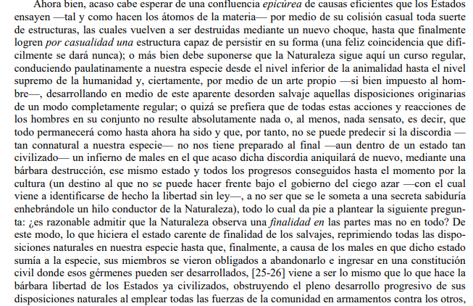

Slide 17
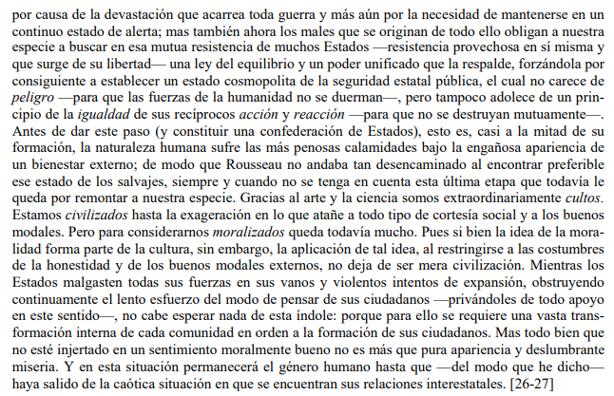

Slide 18
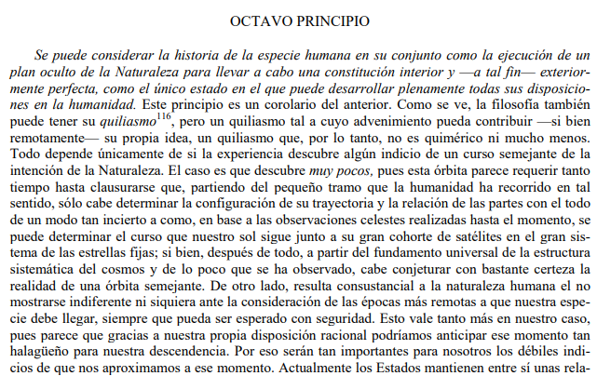

Slide 19
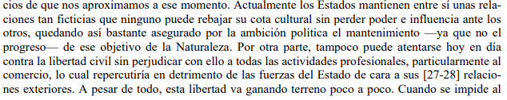
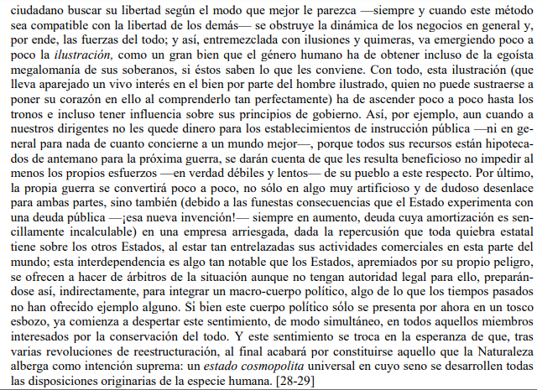

Slide 20
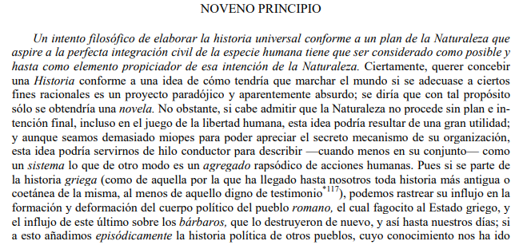

Slide 21
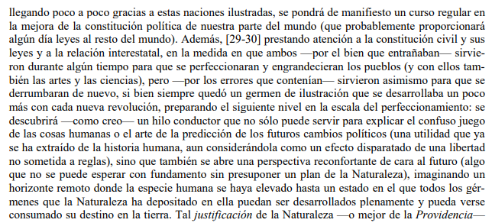

Slide 22
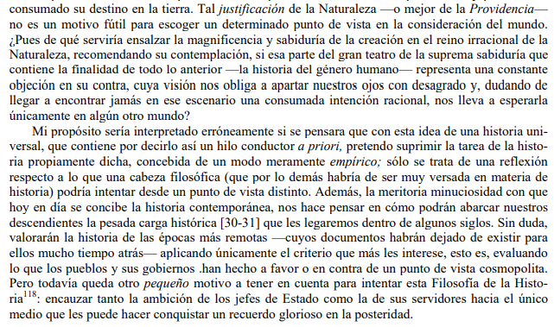

Slide 23
Fragmentos de

Slide 25
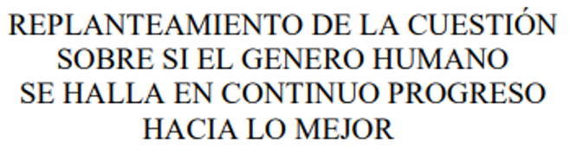
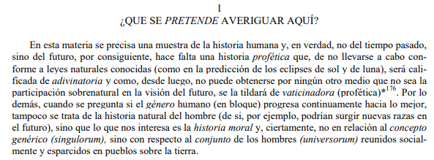

Slide 26
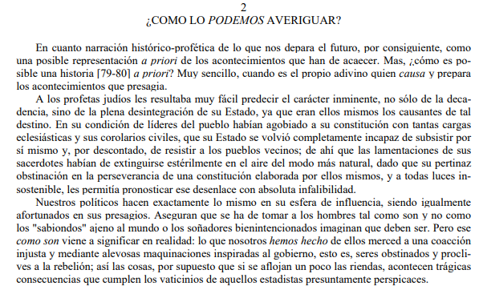

Slide 27
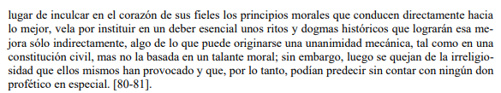

Slide 28
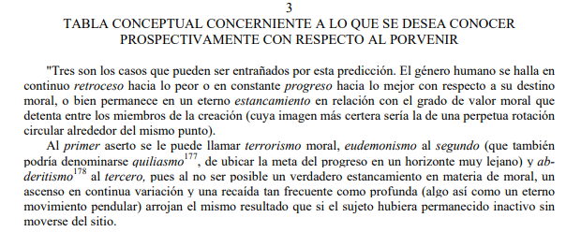

Slide 29
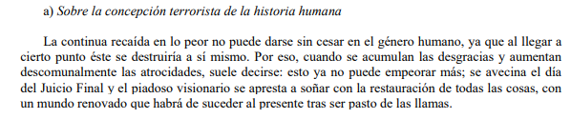

Slide 30
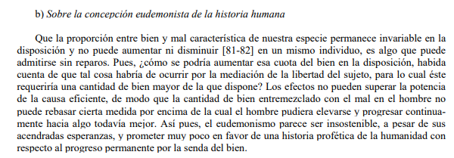

Slide 31
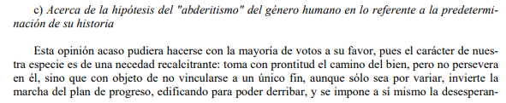
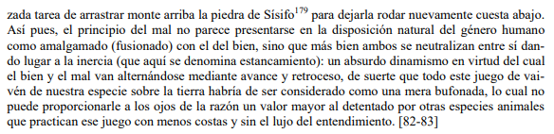

Slide 32
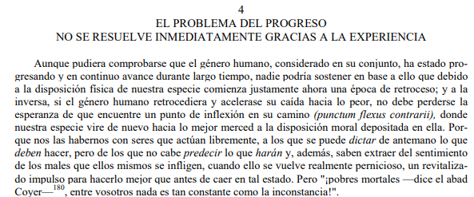

Slide 33
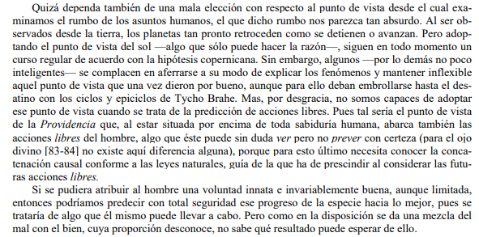

Slide 34

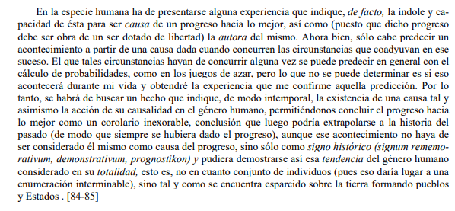

Slide 35
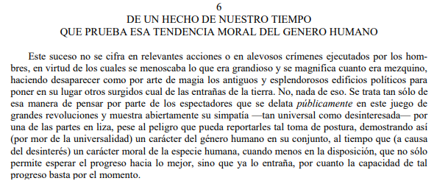

Slide 36
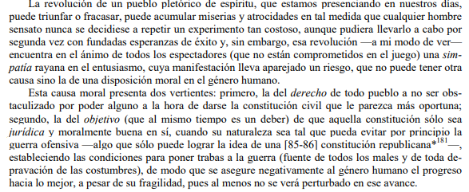

Slide 37
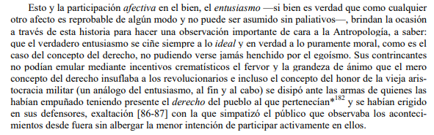

Slide 38
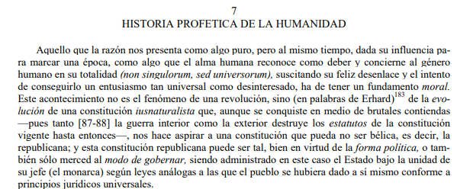

Slide 39
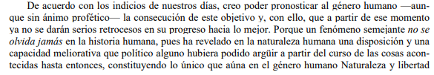

Slide 40
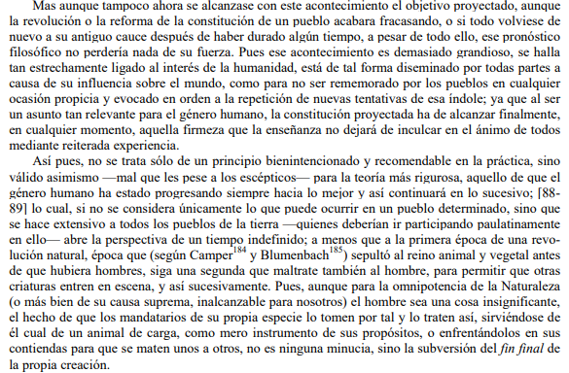

Slide 41
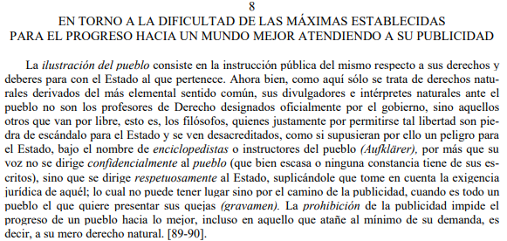

Slide 42

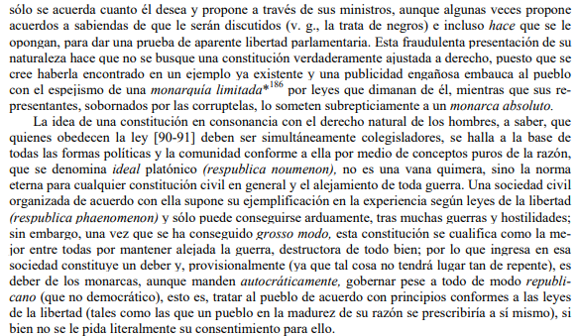

Slide 43
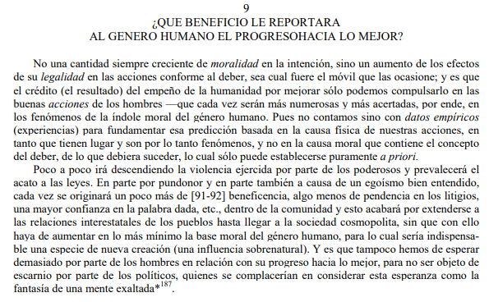

Slide 44
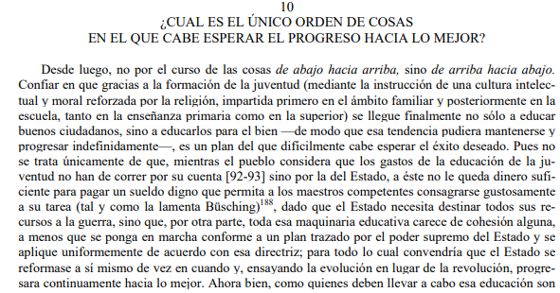

Slide 45


Slide 46
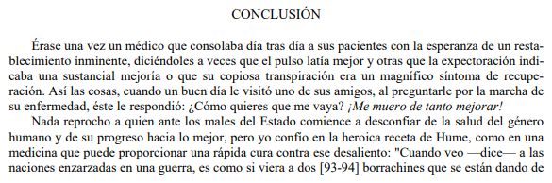

“The Phrygians learn wisdom too late”

Slide 47
Bibliografía
- Kant, I. Ideas para una historia universal en clave cosmopolita y otros escritos sobre filosofía de la historia. Ed. Tecnos, Madrid, 2006
- Kant, I. Fundamentación de la metafísica de las costumbres. Ed. EspasaCalpe, Madrid, 2008
- Ambriz-Arévalo, G. Conflicto y progreso en los textos de Kant sobre filosofía de la historia. EN: Cuestiones de filosofía, Vol. 2, Nº 19, Julio – Diciembre, 2016, pp. 87 – 104.
- Talavera, P. Kant y la idea del progreso indefinido de la humanidad. EN: Anuario filosófico, 44/2, 2011, Universidad de Valencia.
- Rodriguez, M. Kant y la idea de progreso. EN: Revista de filosofía, 3era época, vol. VI, 1993, Nº 10, pp. 395 - 411.
- Lindstedt, D. Kant: Progress in universal history as a postulate of practical reason. EN: Kant-Studien 90. Jahrg., S. 129 -147, Ohio.

Slide 48
Fragmentos de

